Slide 1

О координации работы в рамках акции #МыВместе
и взаимодействии с добровольцами в рамках деятельности ОНФ
Свердловская область

Slide 2
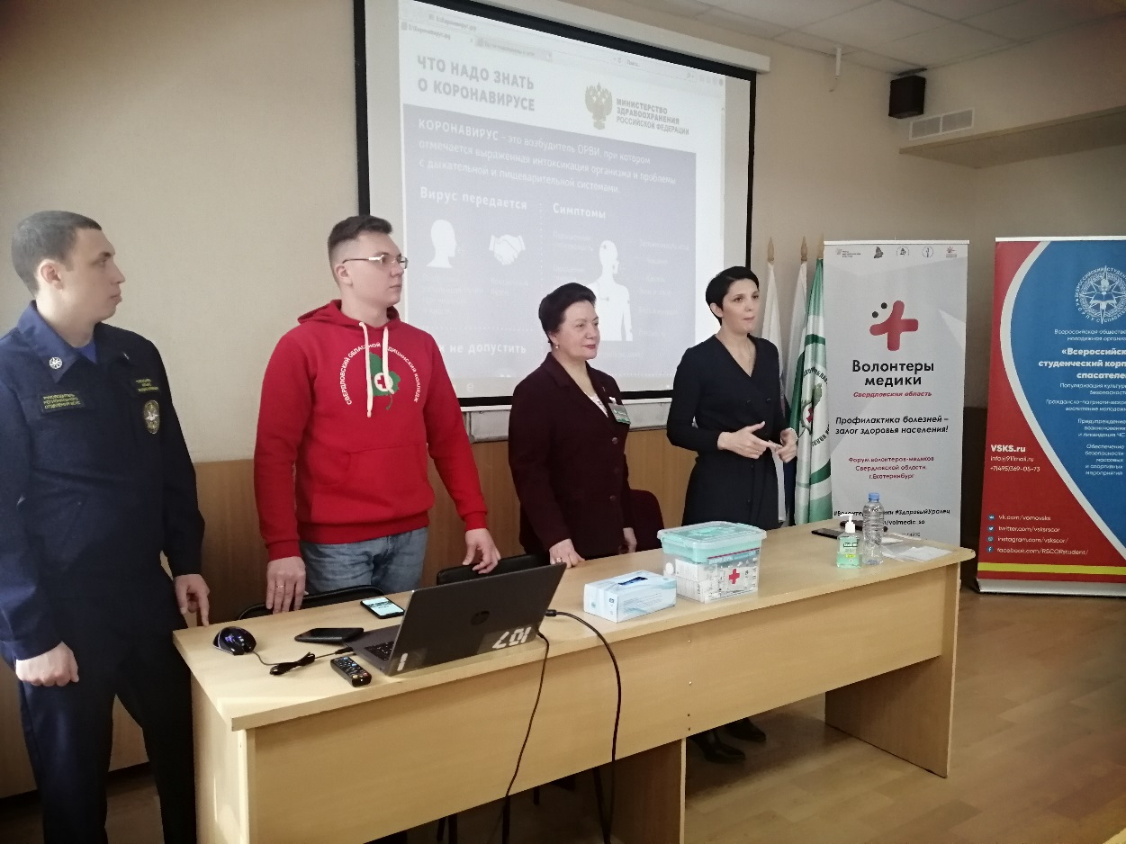
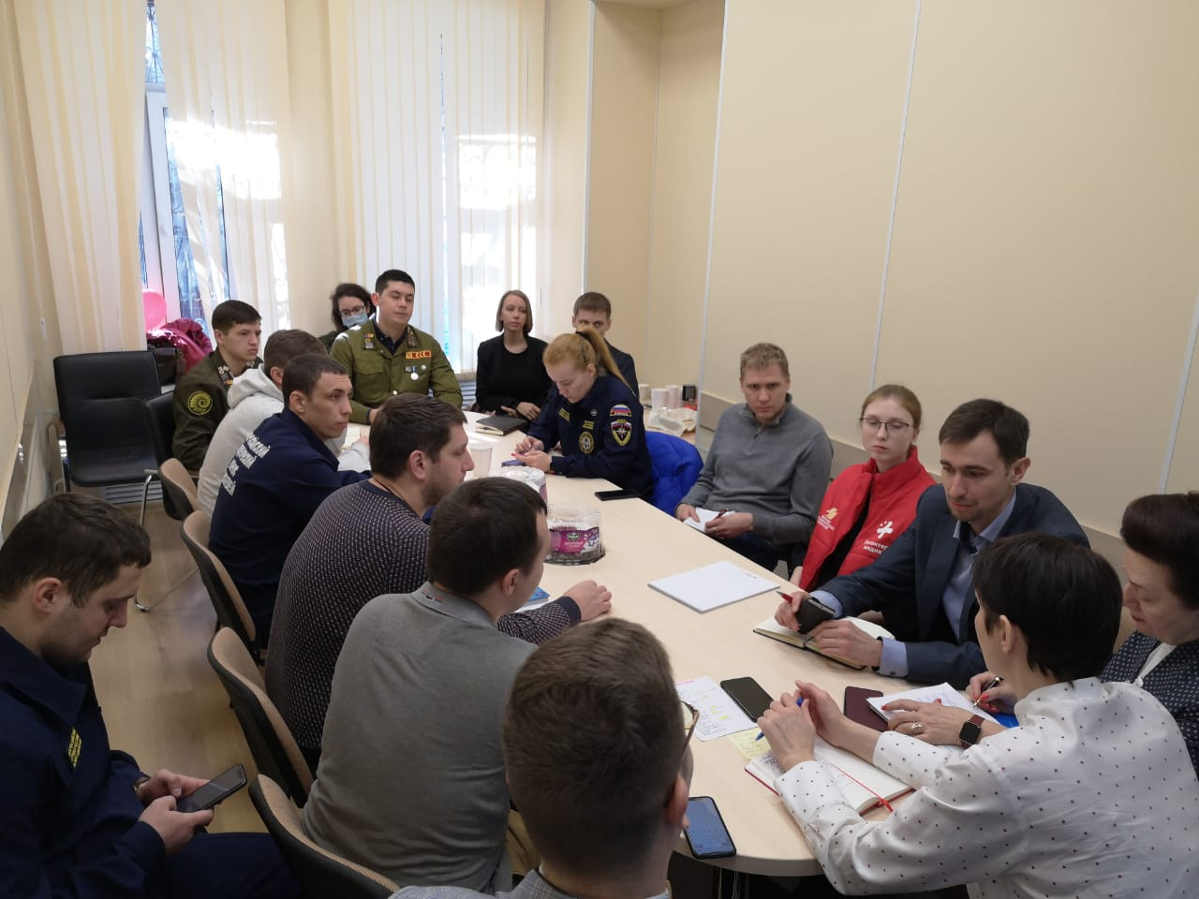


18 марта 2020 года на базе ОНФ сформирован волонтерский штаб #МыВместе
ОНФ стал центром консолидации волонтеров,
бизнеса и власти

Slide 3
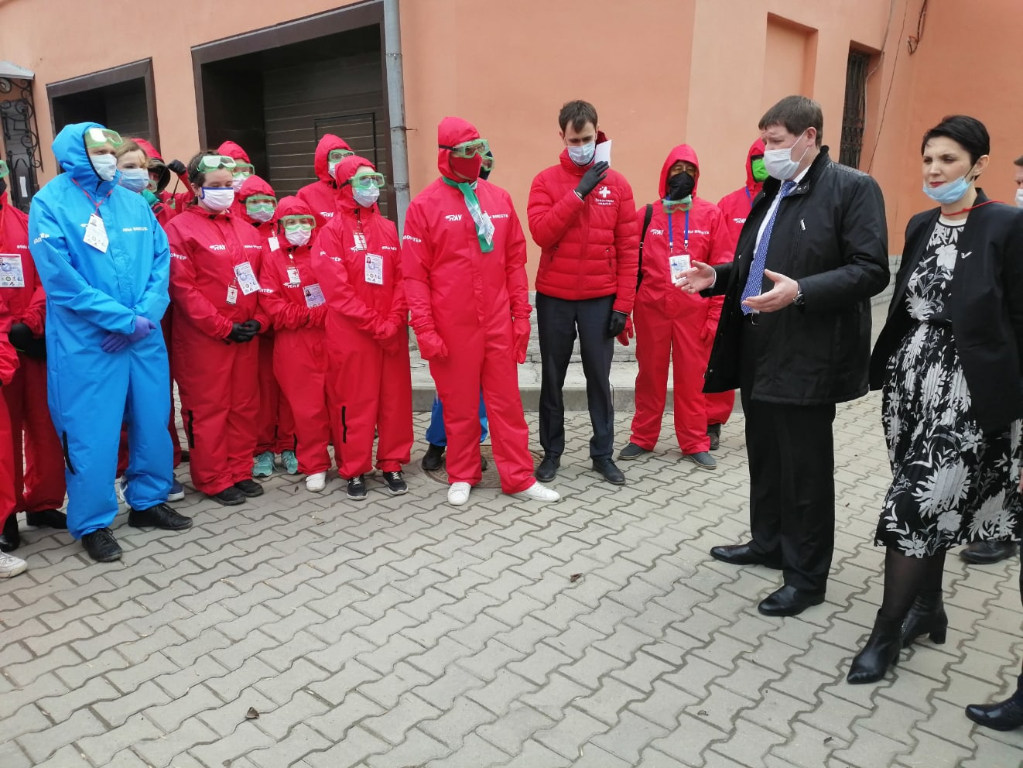
Сформирована рабочая группа при вице-губернаторе Свердловской области
Выстроена конструктивная работа
с органами Исполнительной власти:
- Министерство здравоохранения;
- Министерство социальной политики;
- Министерство образования и молодежной политики.

Slide 4
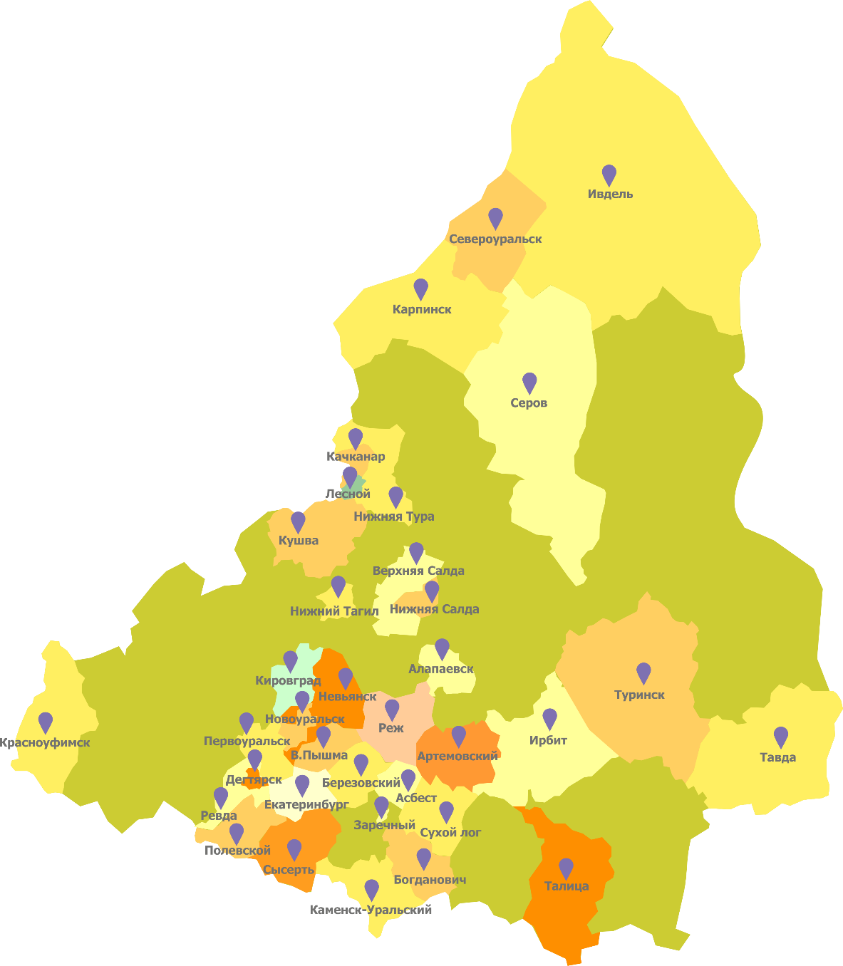






















За время работы штаба к акции #МыВместе присоединились более 20 волонтерских организаций
>20
волонтёрских организаций
94 муниципальных образований
3500 волонтёров

Slide 5









Налажено сотрудничество с представителями крупного, малого и среднего бизнеса
>100
организаций

Slide 6
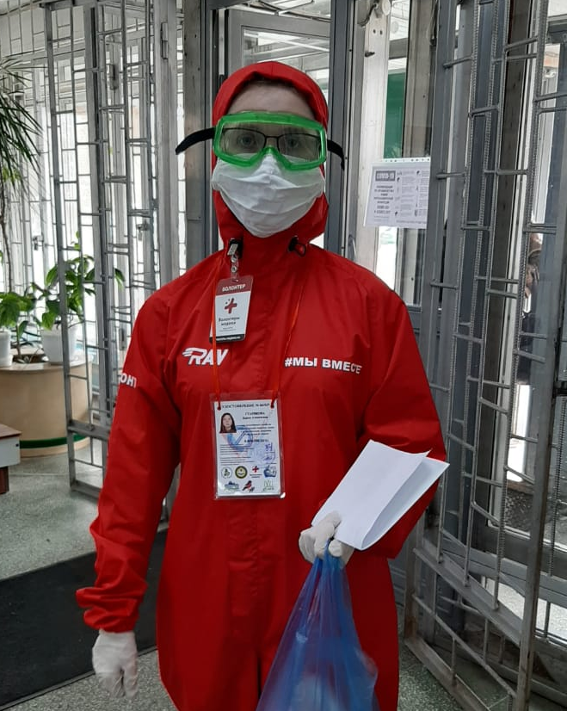
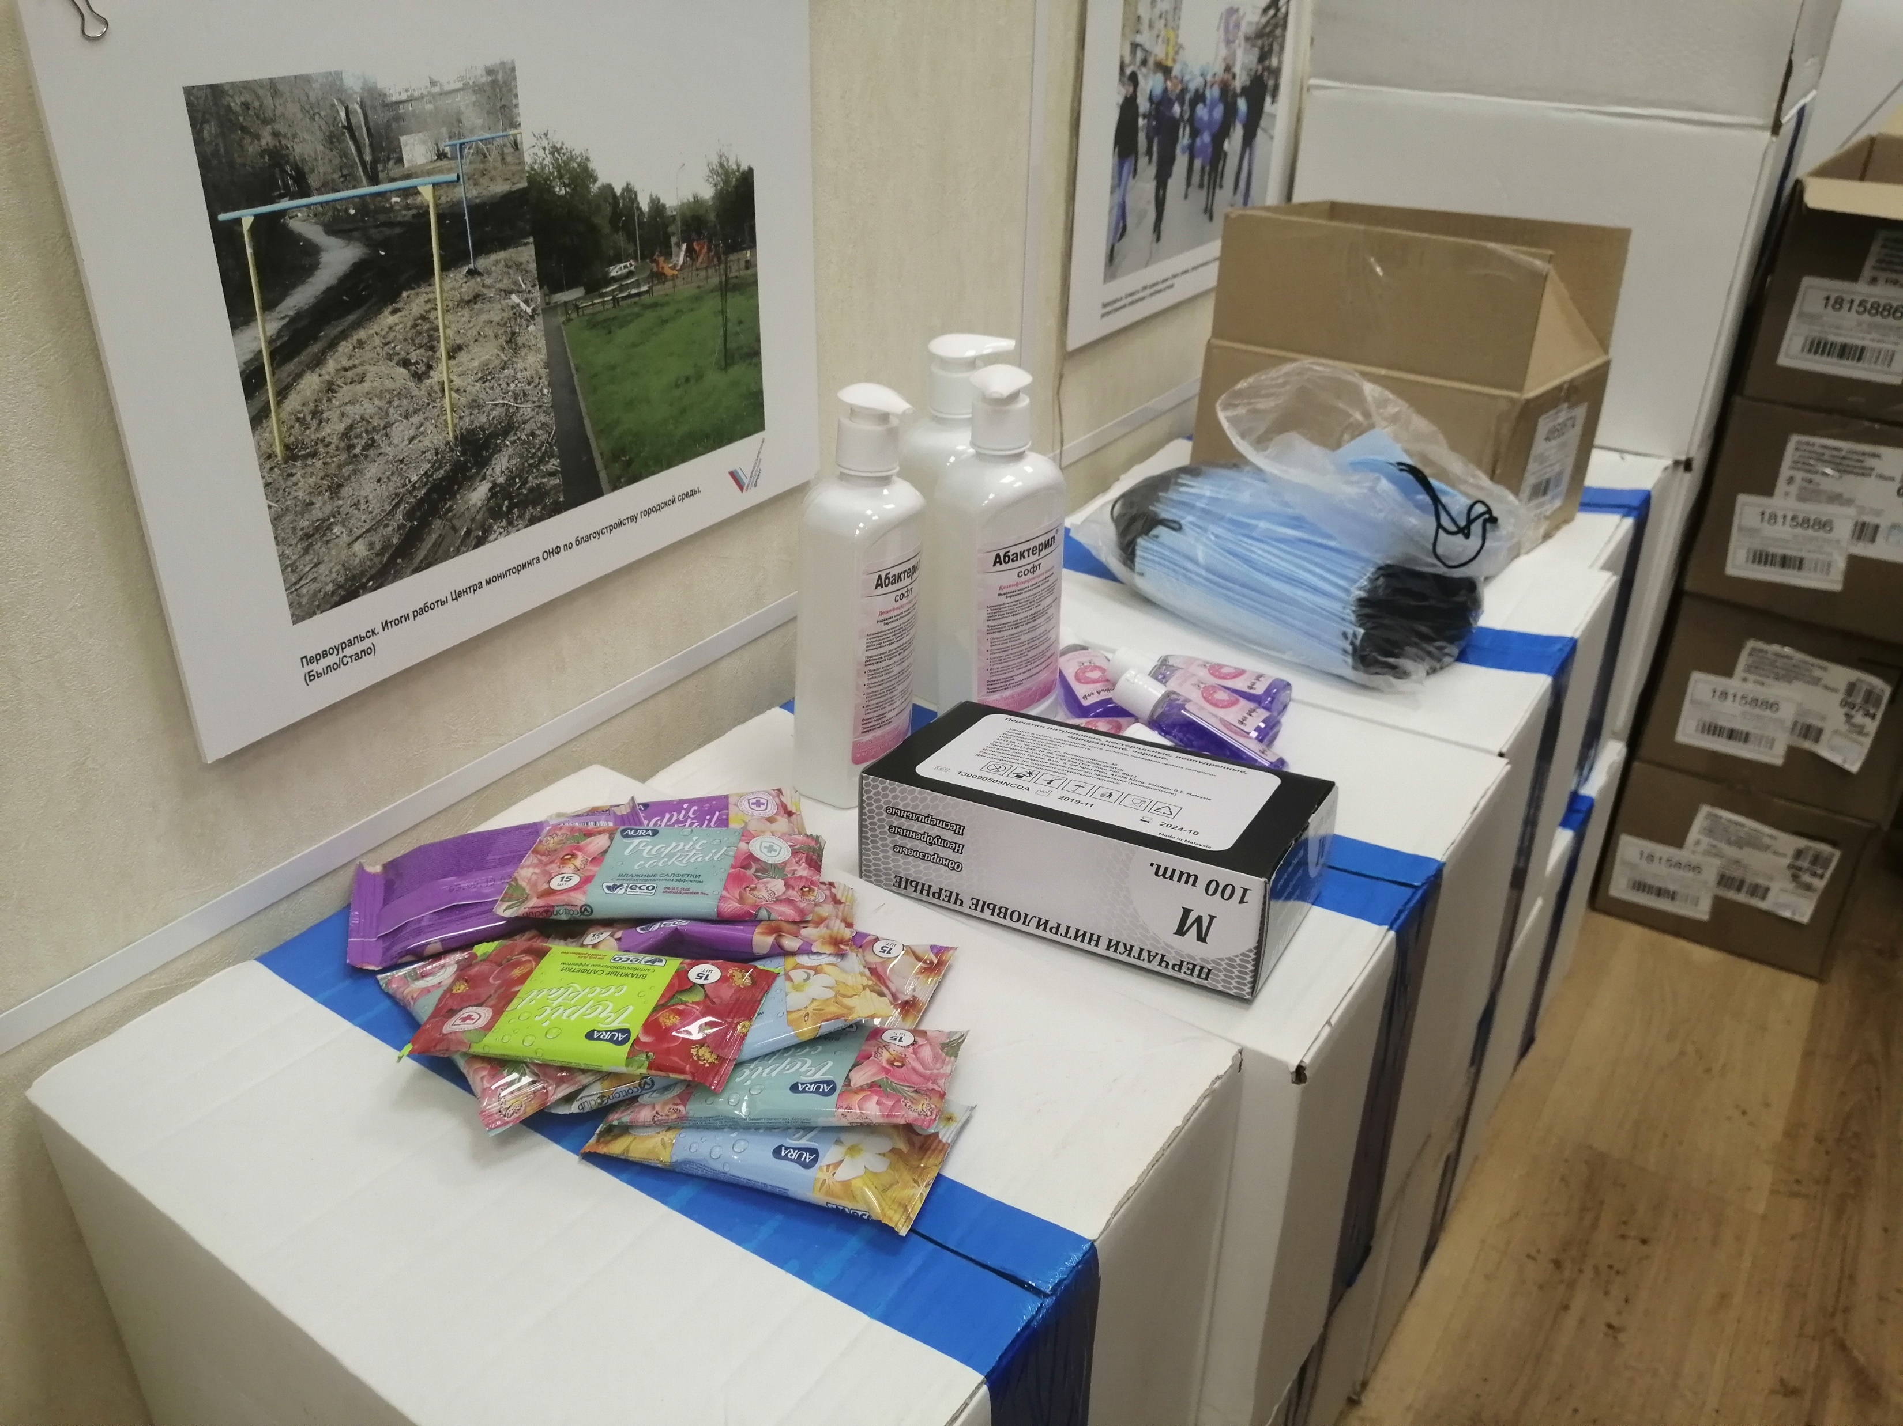
С первого дня работы все волонтеры находятся под защитой! Обеспечены СИЗами и спецкостюмами
>600000
СИЗов и дезсредств
Постоянно для волонтерского штаба за счет средств благотворителей пополняется запас СИЗов и дезсредств
Все волонтеры получили специальные защитные комбинезоны

Slide 7
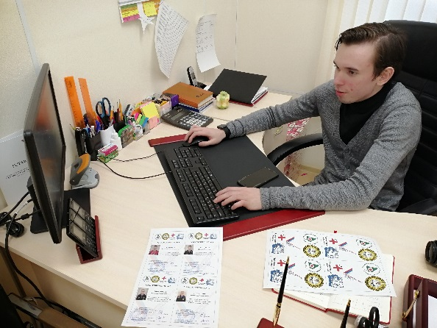
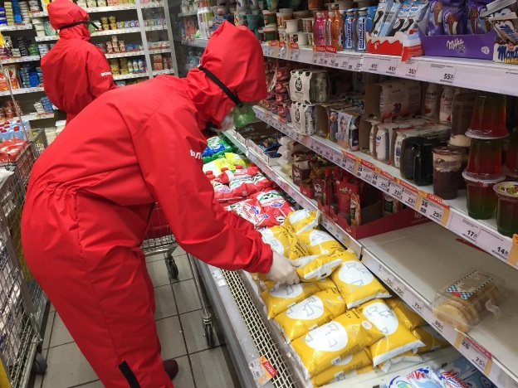
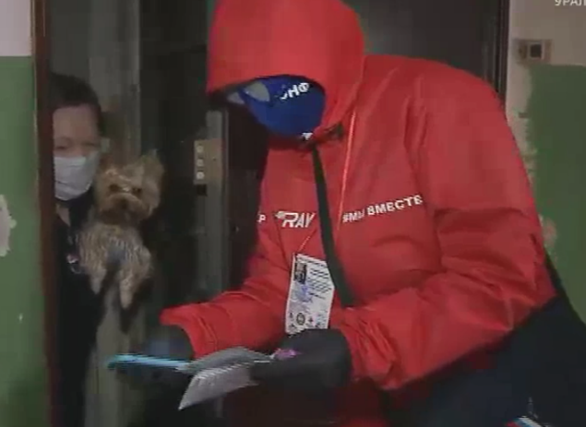
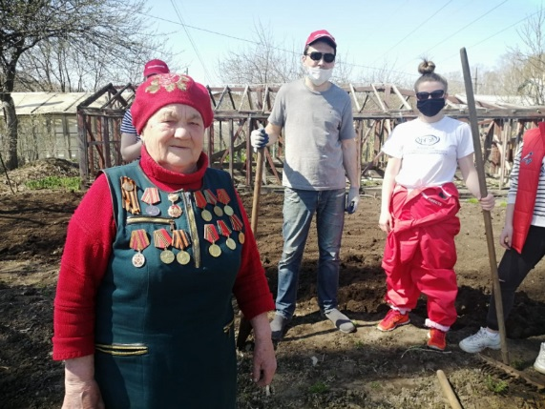
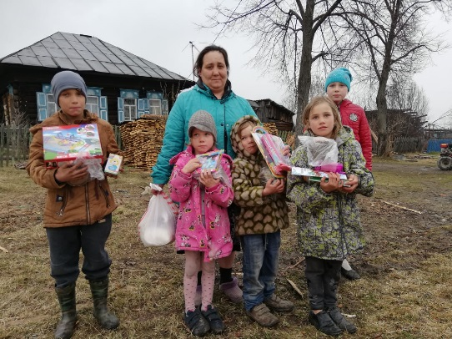
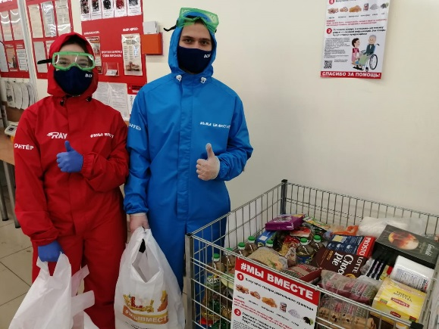
#МыВместе – помощь жителям региона
Работа с горячей линией,
распределение заявок среди МО и волонтерских организаций
Выполнение заявок с горячей линии: покупка продуктов и лекарств
Выполнение заявок с горячей линии: оплата ЖКХ и вынос мусора
Помощь по хозяйству
Помощь многодетным семьям
Благотворительная помощь для нуждающихся в рамках акции «Тележка добра»

Slide 8
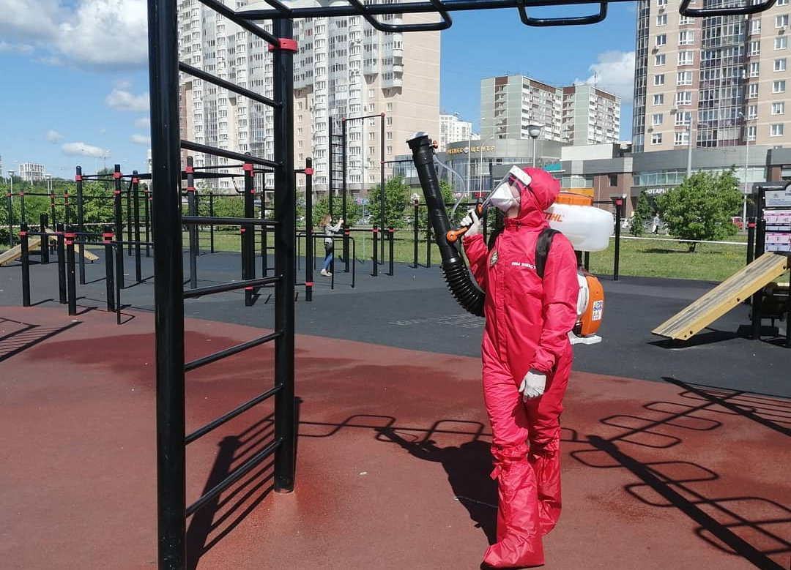
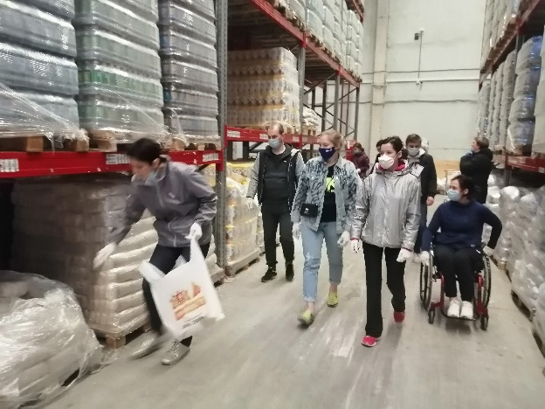
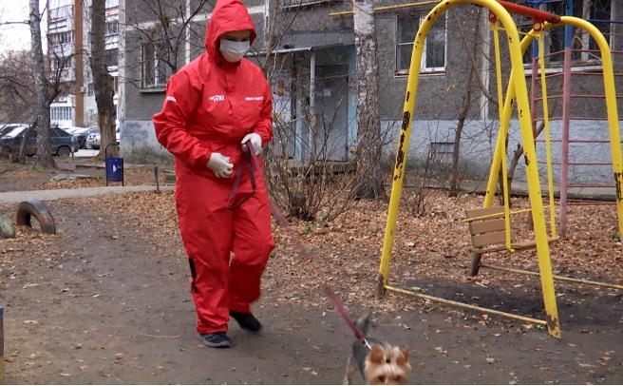
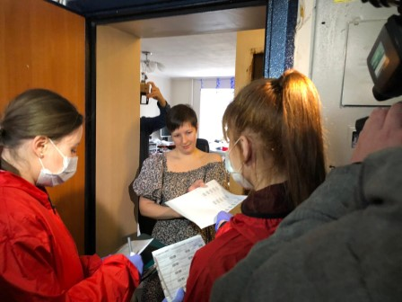
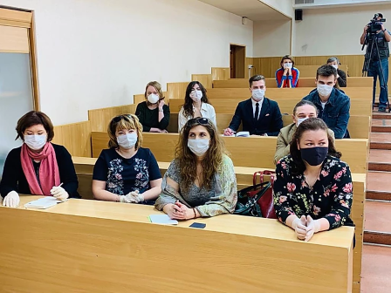
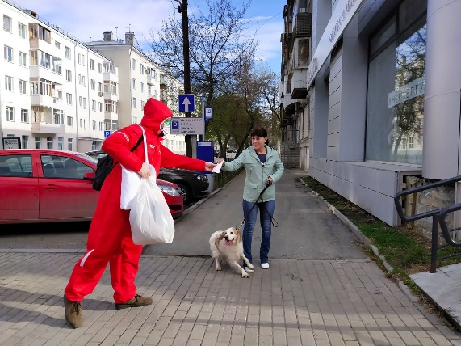
#МыВместе – помощь жителям региона
Дезинфекция спортивных объектов, дворовых площадок
Формирование продуктовых наборов для нуждающихся
Помощь зооволонтеров
Доставка рецептов на молочную продукцию родителям детей
до 1,5 лет по квартирам. Инициатива СОМК
Оказание психологической и духовной помощи по телефону (проф. психологи) Инициатива СОМК
Бесплатная раздача одноразовых и многоразовых масок

Slide 9
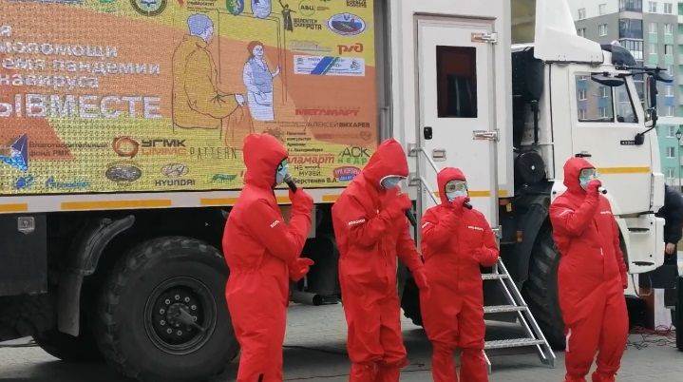
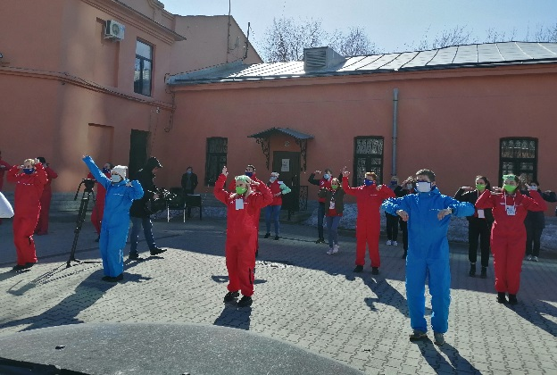
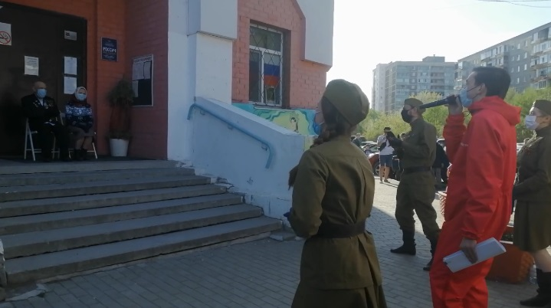
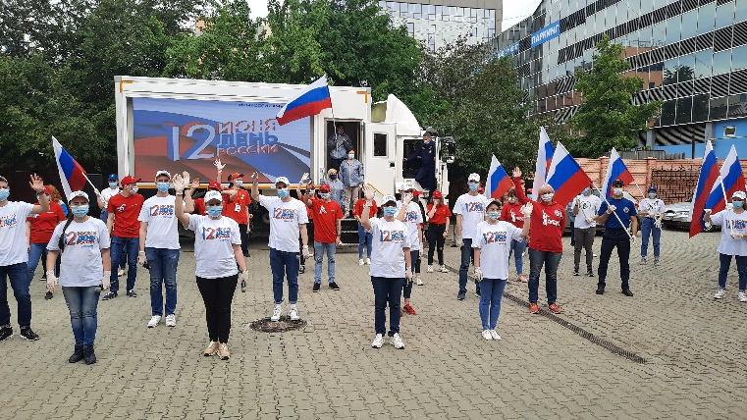
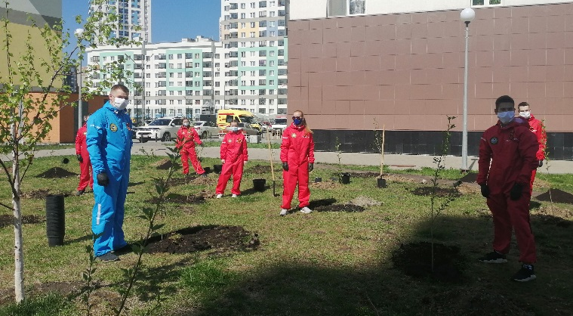
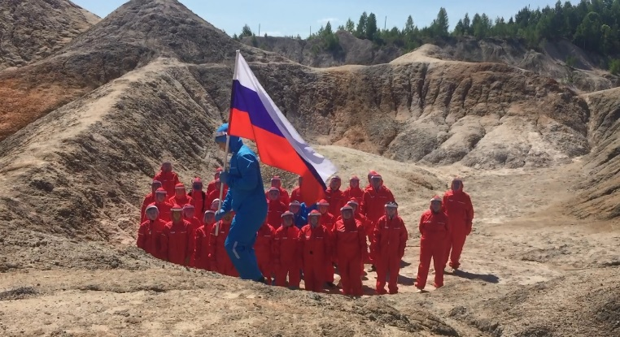
#МыВместе – концерты, флешмобы, событийные акции
Концерт 1 мая в Академическом районе «Спасибо, что вы дома»
Концерт для Ветерана ВОВ
Флешмоб-зарядка
«Будь здоров»
Флешмоб ко Дню России. Поем ГИМН РФ ВМЕСТЕ
Акция по посадке деревьев
«Сад памяти»
Акция «Миссия на Марс»
ко Дню России

Slide 10
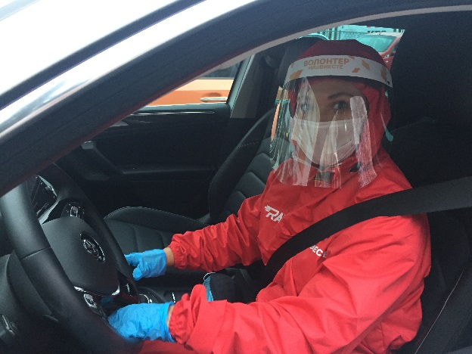
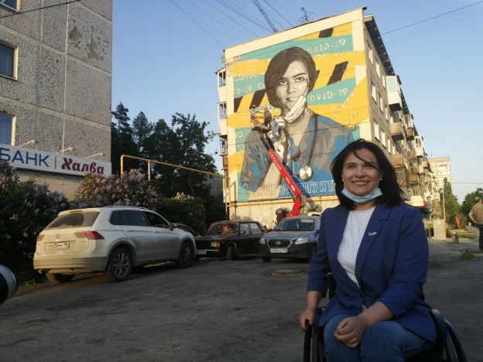
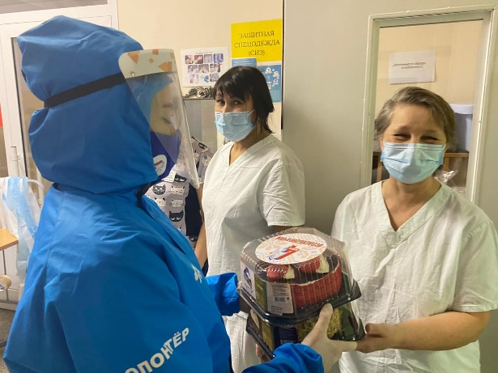
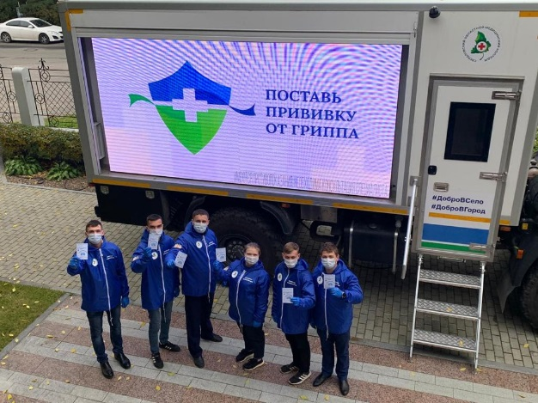
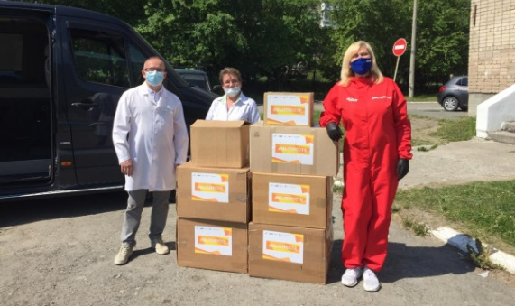
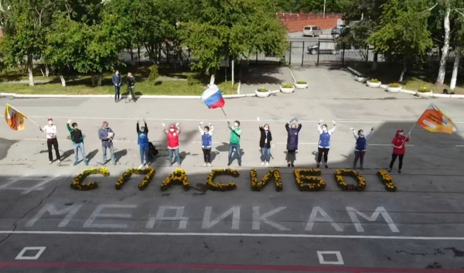
#МыВместе – помощь здравоохранению
Акция «Довези врача»
В знак благодарности медикам нанесение тематических граффити
В знак благодарности медикам - сладкие подарки
Волонтеры вакцинации. Инициатива СОМК
Передача больницам средств индивидуальной защиты
Акция «Спасибо медикам»

Slide 11
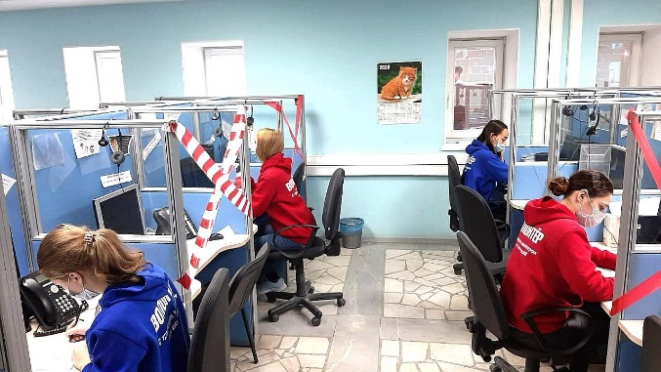
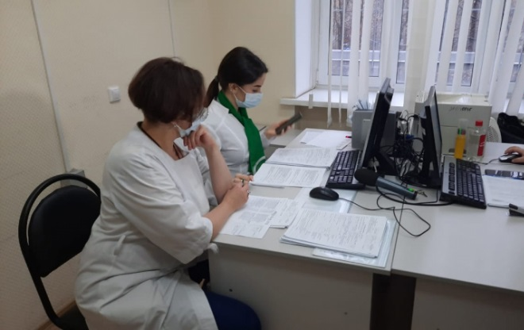
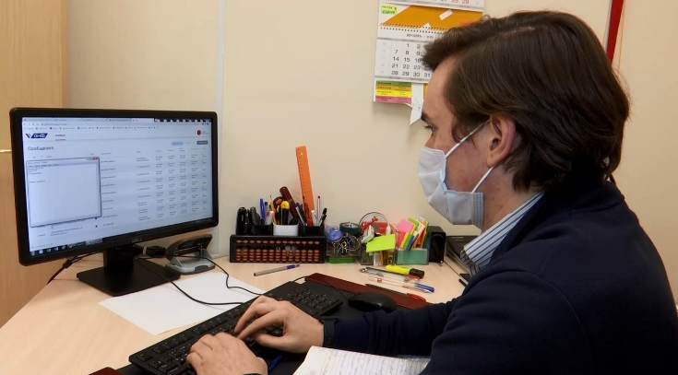
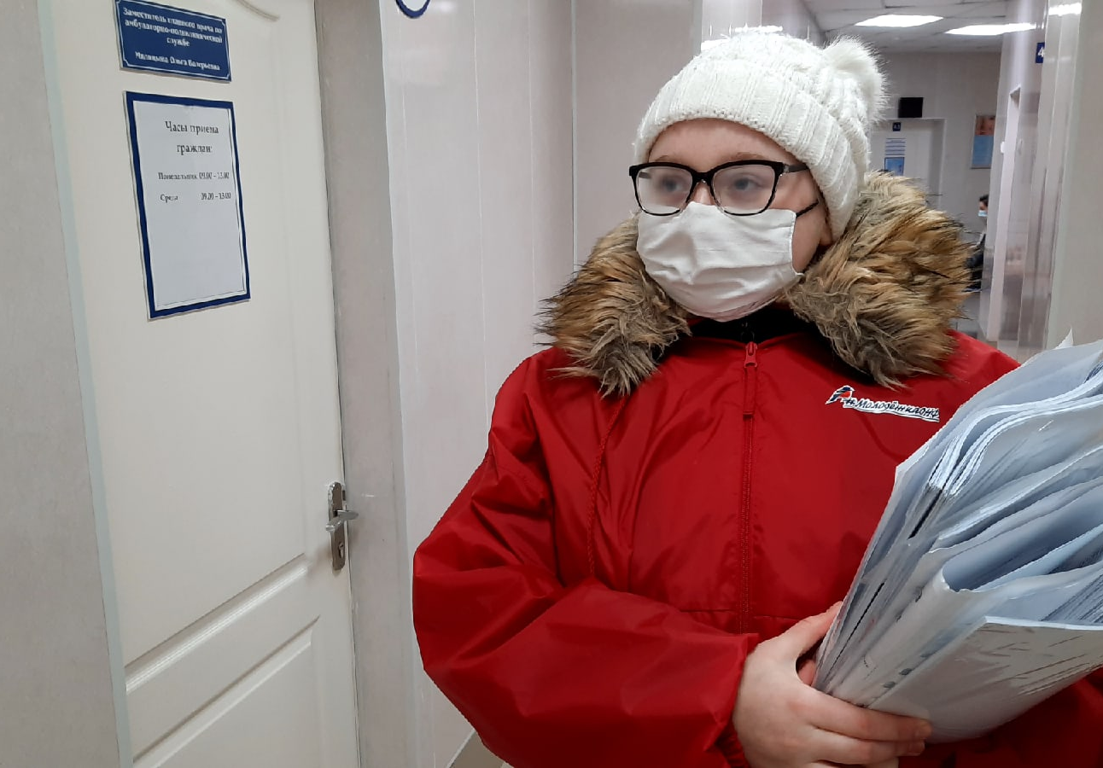
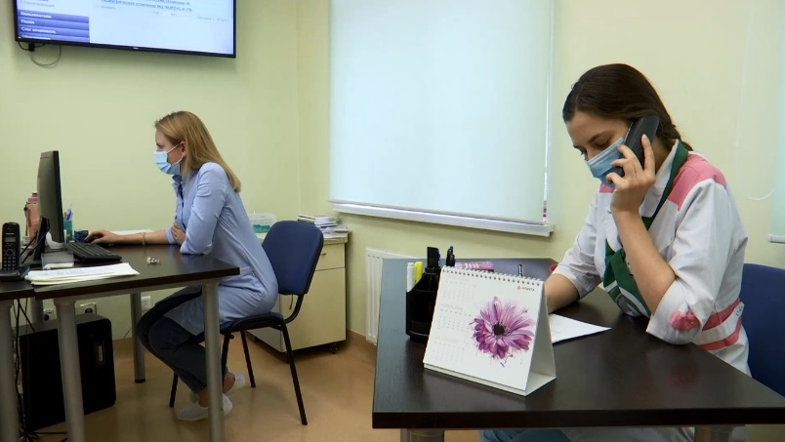
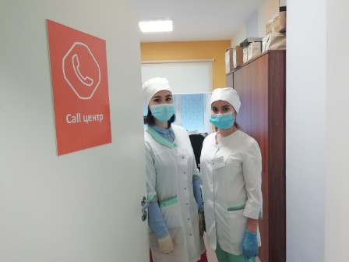
#МыВместе – помощь здравоохранению
Помощь врачам в проведении мониторинга состояния пациентов с COVID-19
Работа в колл-центрах при поликлиниках
Прием заявок на горячую линию от людей, которые не дозвонились до врача
Ежедневная передача поликлиникам чек-листов с мониторингом состояния пациентов с COVID-19
Консультации беременных, в том числе больных коронавирусом
Другая помощь в лечебных учреждениях (входной фильтр, работа с амбулаторными картами и т.п.)

Slide 12




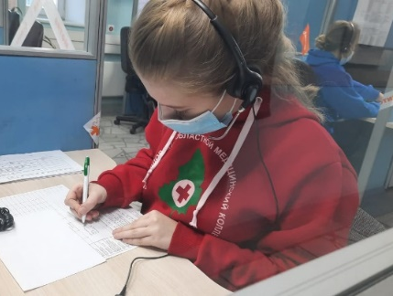
#МыВместе –
Работа call-центров при поликлиниках
Ноябрь 2020г.
120
минут
6
человек
120
минут
10 000
в день
50
%
Анализ работы существующих call-центров поликлиник
Ожидание
ответа
«Недозвоны»
Дистанционный мониторинг
Пациентов в очереди к терапевту
На 1 декабря 2020г.
Разработка чек-листов.
Изменение функционала операторов.
Разработка единой модели деятельности центров.
Включение в работу – 272 волонтёров:
запись на прием, мониторинг состояния амбулаторных больных
Запуск работы call-центров с участием волонтёров
6
минут
500
в день
87
%
3
человека
Ожидание
ответа
«Недозвоны»
Дистанционный мониторинг
Пациентов в очереди к терапевту
1,7
минут
91
%
ДОСТИГНУТЫЙ ЭФФЕКТ
Уменьшение нагрузки
на телефонную линию СМП
Ожидание
ответа
Принятые звонки

Slide 13
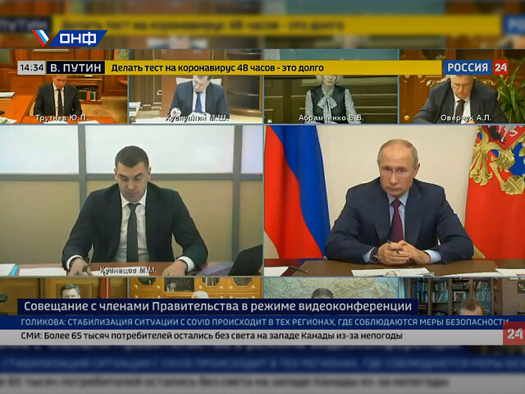
18 ноября 2020 года Президент России Владимир Путин провел специальное
совещание с членами Правительства, посвященное борьбе с коронавирусом
На совещании руководитель Исполкома ОНФ Михаил Кузнецов представил итоги мониторинга ситуации с медицинской помощью в регионах.
Привёл в пример работу волонтёров штаба #МыВместе в колл-центре ЦГКБ № 6 г. Екатеринбурга, где количество «недозвонов» от пациентов уменьшилось в 20 раз!

Slide 14
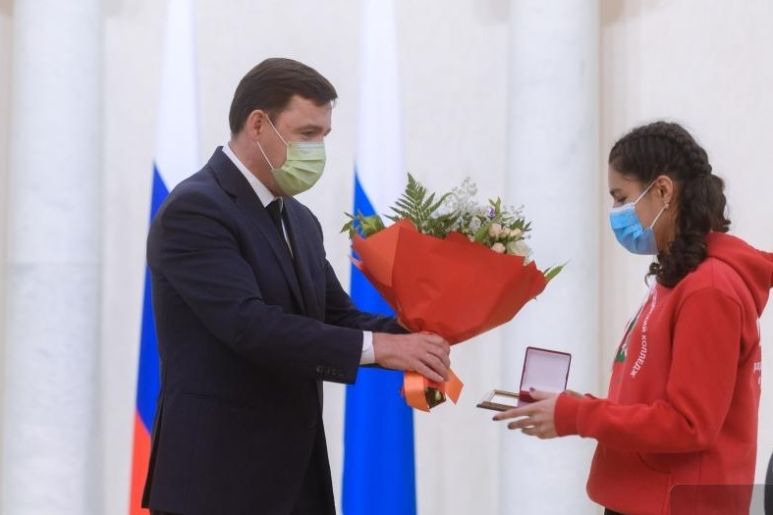
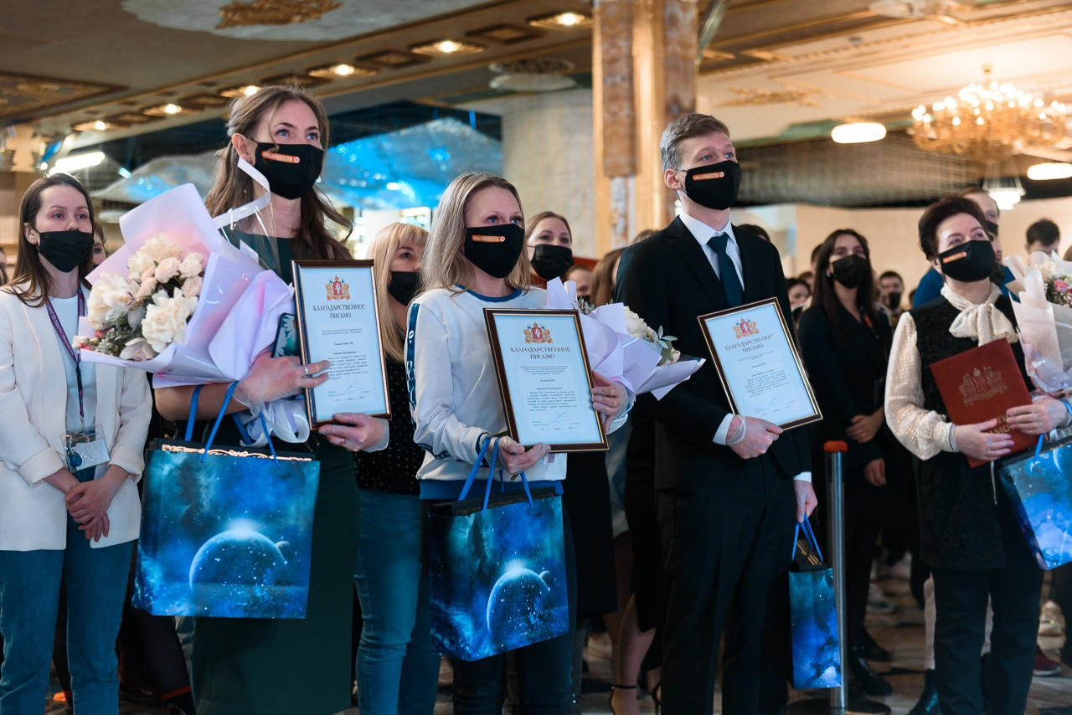
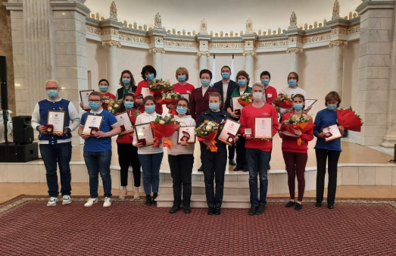
Волонтеры поощрены Памятными медалями «За бескорыстный вклад
в организацию Общероссийской акции взаимопомощи «#МыВместе»,
утвержденную Распоряжением Президента Российской Федерации,
Благодарственными письмами Президента РФ, Почетными грамотами и Благодарственными письмами Губернатора Свердловской области

Slide 15
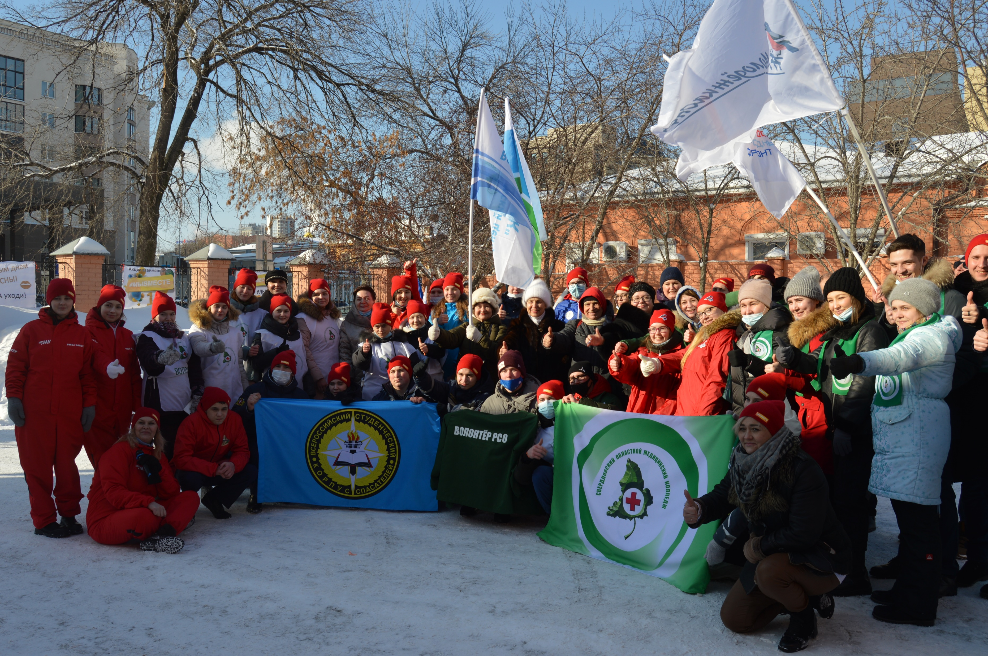
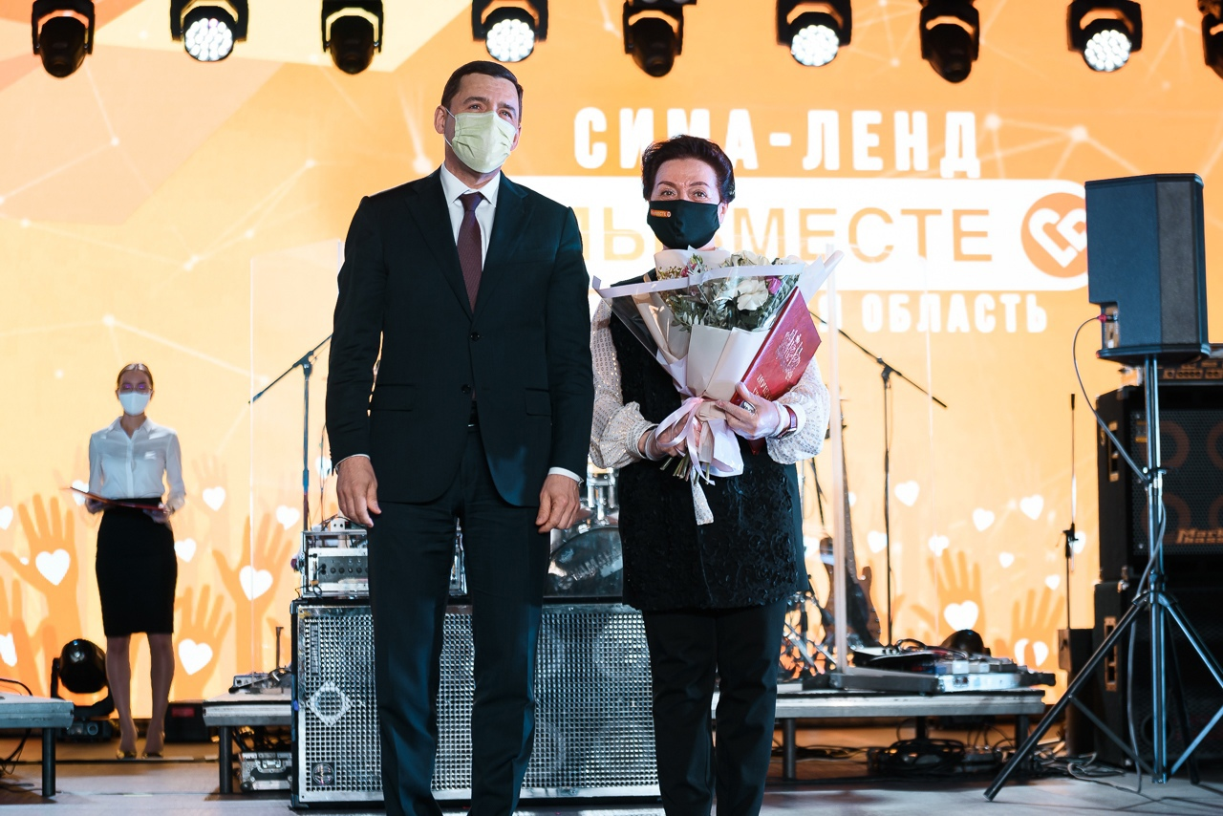
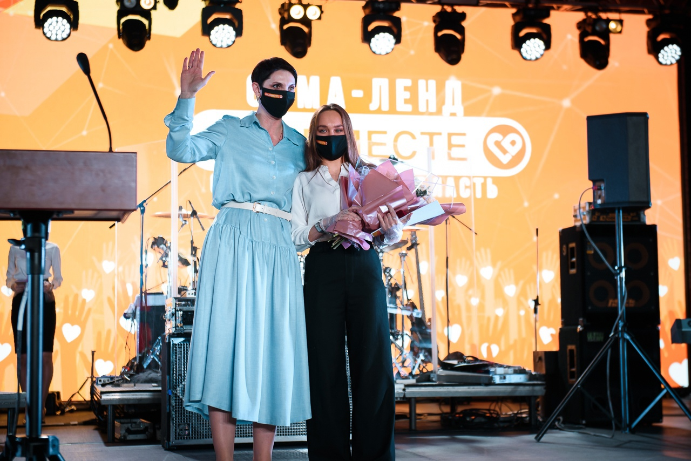
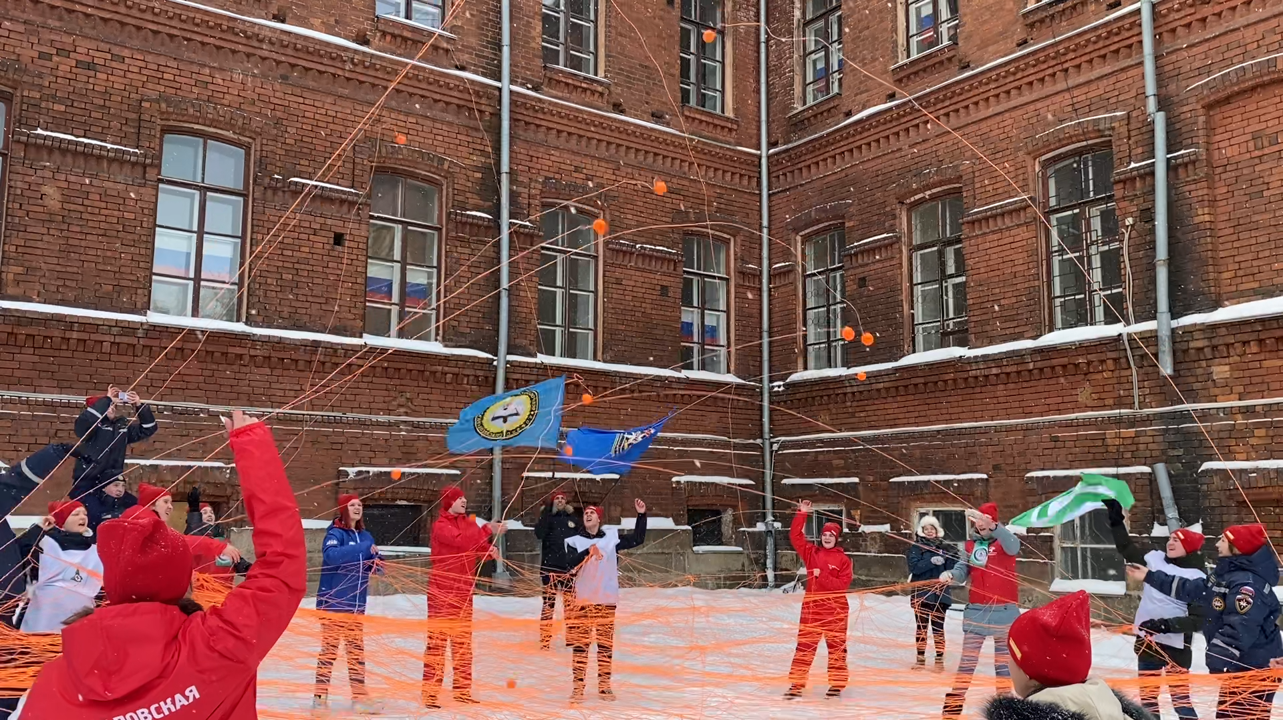
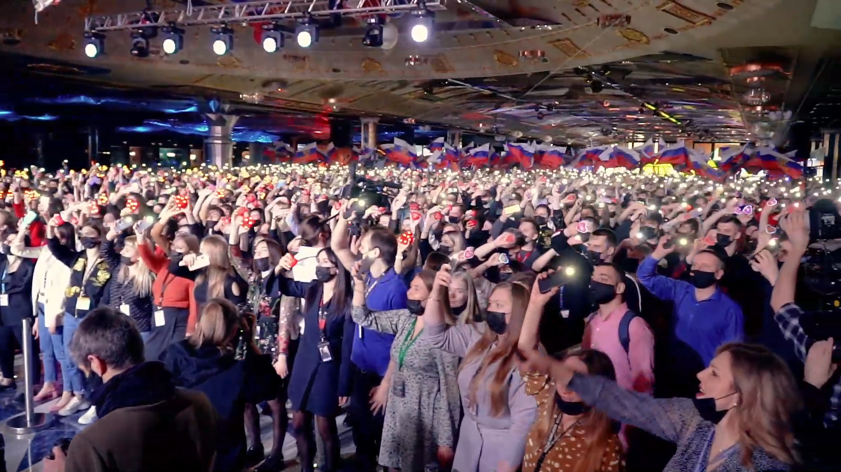
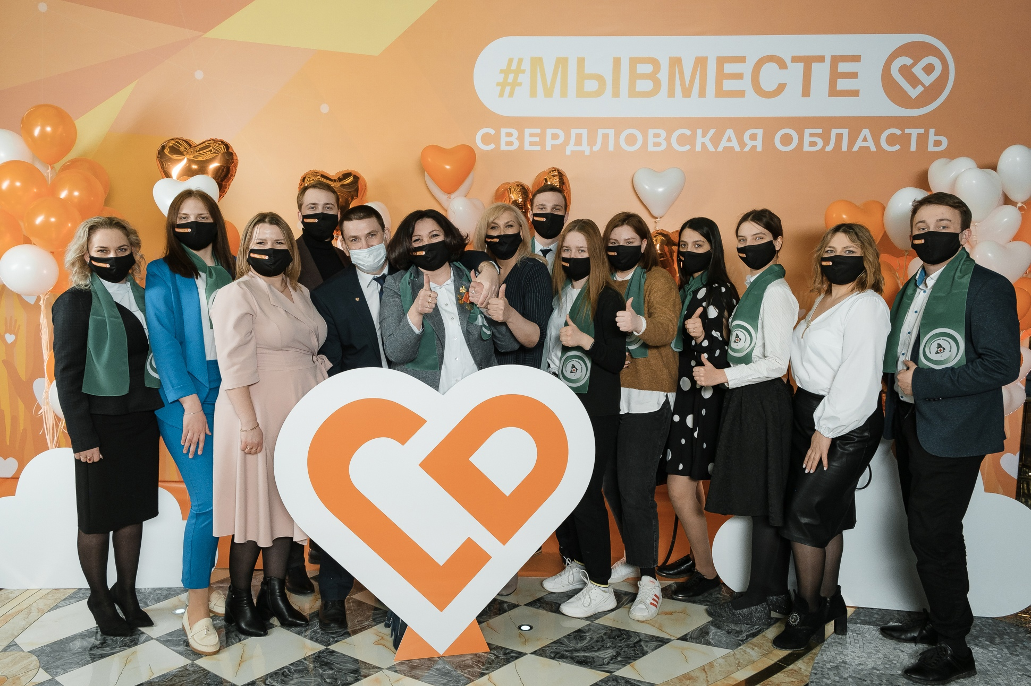
Праздничные мероприятия в честь годовщины Общероссийской акции
взаимопомощи «#МыВместе»

Slide 16
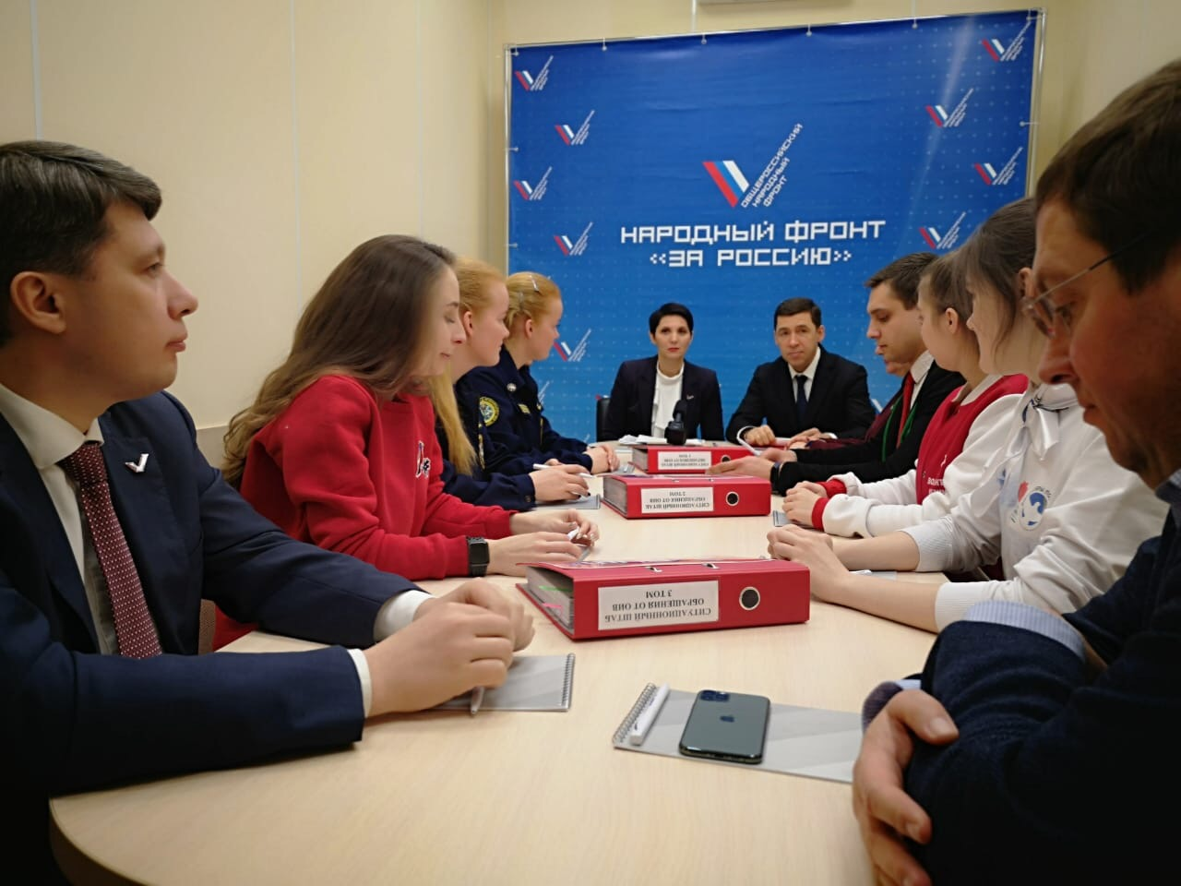
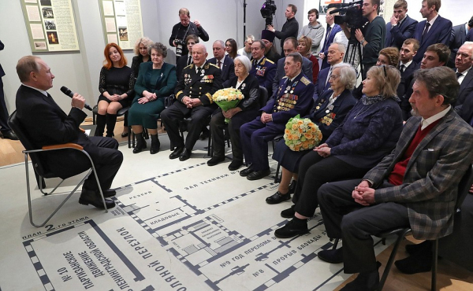
ВОПРОСЫ С ПРЯМОЙ ЛИНИИ ПРЕЗИДЕНТА РФ
31 октября 2019 года было принято решение
о включении в работу по обработке обращений,
поступивших на «Прямую Линию» к Президенту
региональных отделений
Общероссийского Народного Фронта.
В начале ноября 2019 г. в исполком ОНФ поступили
обращения жителей со Свердловской области в количестве
28810. В январе 2021 – 10495.
На данный момент проведено 26 волонтерских штабов,
в ходе которых решались вопросы жителей Свердловской области совместными усилиями волонтерских объединений, членов штаба ОНФ, а также Правительства Свердловской области.
Взаимодействие
с добровольцами
в рамках деятельности ОНФ

Slide 17






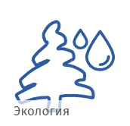














Тематические площадки и проекты ОНФ
ПРЕДПРИНИМАТЕЛЬСКОЙ
ИНИЦИАТИВЫ
ОНФ
Центр мониторинга благоустройства городской среды

Slide 18
Форматы и инструменты участия добровольцев
• мониторинги
• экспертные опросы
• рейды и акции
• анализ информационных ресурсов
• анализ закупок
• народные опросы (мобильное приложение ОНФ)
ОНФ

Slide 19
СПАСИБО ЗА ВНИМАНИЕ!

